Slide 1

§10.2 空间的平面和直线
我们将以向量为工具，在空间直角坐标系中建立平面和直线方程，并讨论它们之间的相互关系.
空间的平面方程
由几何直观易知, 过空间一点且与一已知向量垂直，或者过不在同一条直线上的三个点, 或者过一点且与两条相交直线所决定的平面平行, 都可惟一确定一个平面. 但后两种确定平面的方法都可归结为第一种方法.

Slide 2








一.平面的点法式方程：
1. 平面的法向量：
与平面π垂直的向量称为π的法向量.
一个平面的法向量有无穷多个。
2. 点法式方程：
设平面π过一定点M₀(x₀,y₀,z₀), 且具有法向量n={A,B,C}.
建立此平面的方程.
设M(x,y,z)是平面π内任一点
那么向量M₀M⊥n
因此有M₀M.n
→
→
图10.2.1
而M₀M={x-x_{0,}y-y_{0,}z-z₀}.
→
所以 A(x-x₀)+B(y-y₀)+C(z-z₀)=0 (1)
这就是平面π上任意一点M(x,y,z)所满足的方程.

Slide 3
反之, 若M(x,y,z) 满足方程A(x-x₀)+B(y-y₀)+C(z-z₀)=0.
则向量M₀M⊥n
→
所以M(x,y,z)是平面π内的点
所以A(x-x₀)+B(y-y₀)+C(z-z₀)=0.为平面π的方程.
称为该平面的点法式方程。
例1 已知平面过M₀(3,-2,1), 且与M₀到M₁(-2,1,4)的
连线垂 直, 求其方程。
解:
所求平面的一个法向量n={-5,3,3},
于是平面方程为
(-5)(x-3)+3(y+2)+3(z-1)=0
整理得
5x-3y-3z+18=0

Slide 4
二.平面的一般式方程：
一般式方程: 我们称形为Ax+By+Cz+D=0的方程 为平面的一般式方程, 其中{A,B,C}为其法向量n.
2. 特殊情况：
①当D=0时，Ax+By+Cz=0过原点；
②当A=0时，By+Cz+D=0平行于x轴，其他类似；
③当A=B=0时, Cz+D=0平行于xOy面, 其他类似;
例2 求过x轴及点M(1,2,3)的平面方程。
解: 因为平面过原点且平行于x轴, 易知平面方程形为:
By+Cz=0
将点M的坐标代入得其一组解为: B=3, C= -2
故所求平面的方程为: 3y-2z=0

Slide 5
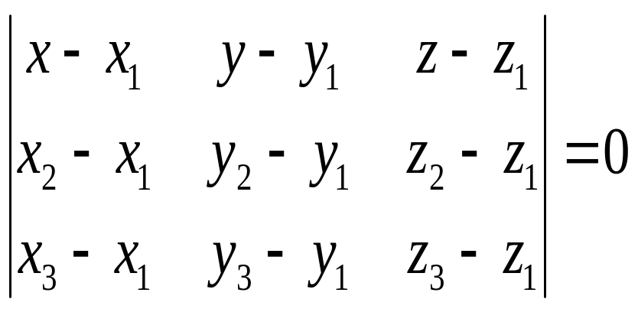
三. 平面的三点式方程：
设有不共线的三点 M₁(x₁,y₁,z₁), M₂(x₂,y₂,z₂), M₃(x₃,y₃,z₃), 求:通过这三个点确定的平面π的方程.
设M(x,y,z)是平面π内任一点
而 M₁M={x-x_{1,}y-y_{1,}z-z₁}.
→
M₁M₂={x₂-x_{1,}y₂-y_{1,}z₂-z₁}.
→
M₁M₃={x₃-x_{1,}y₃-y_{1,}z₃-z₁}.
→
M₁M, M₁M_{2,} M₁M₃共面
(M₁M×M₁M₂). M₁M₃ = 0
→ → →
→ → →
所以平面π的方程为:
称之为平面π的
三点式方程

Slide 6
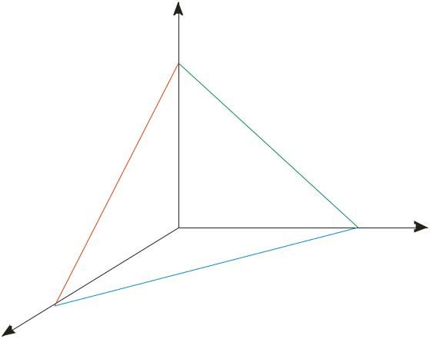

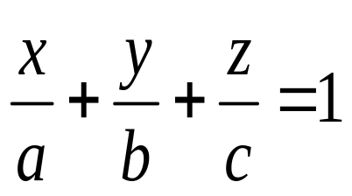



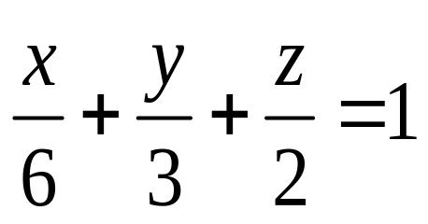
四. 平面的截距式方程：
形如 的方程
称为平面的截距式方程。
图10.2.2
其中a,b,c为平面在x,y,z轴上的截距。
例3 将x+2y+3z-6=0化为截距式方程。
解：
原方程可化为 x+2y+3z=6
在上式两边同除以6得

Slide 7

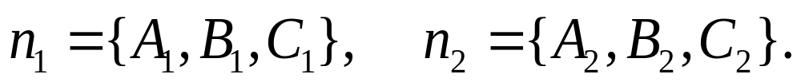
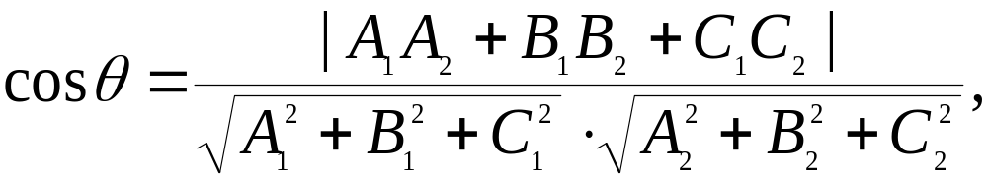
五. 两平面的夹角
设两平面方程分别为:
它们的法向量分别是:
规定: 两平面之间的夹角为n₁, n₂之间的夹角.
(通常指锐角).
其余弦为:

Slide 8

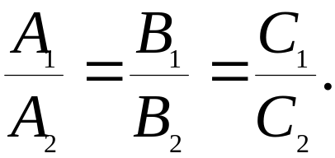
从两向量垂直、平行的条件可推得下列结论：
(1)π₁⊥π₂ (两平面互相垂直)的充要条件是:
(2)π₁ ∥π₂ (两平面互相平行)的充要条件是:

Slide 9
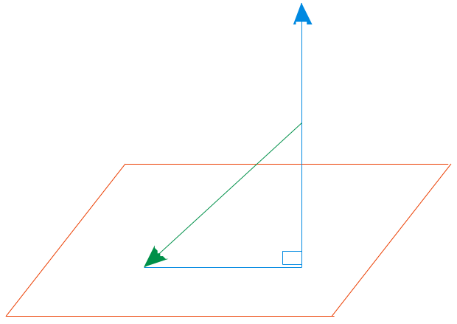
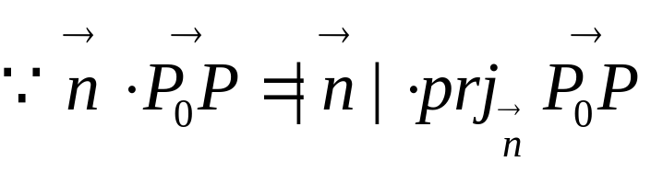


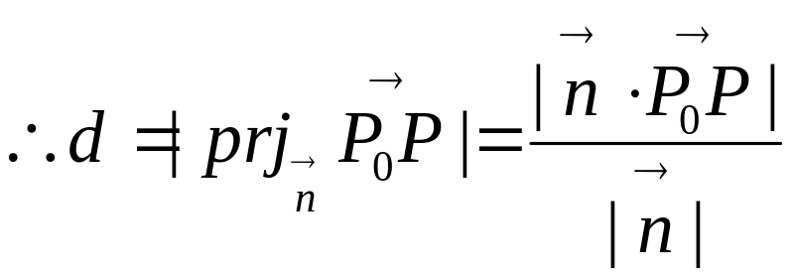

六. 点到平面的距离
设P₀(x₀,y₀,z₀)为平面 π: Ax+By+Cz=0外一点，
求P₀到平面π 的距离d
若P (x,y,z)为π上任意一点,
则P₀到π 的距离d 就是
P₀P={x-x_{0,}y-y_{0,}z-z₀}在n={A,B,C}上投影的绝对值.
→

Slide 10
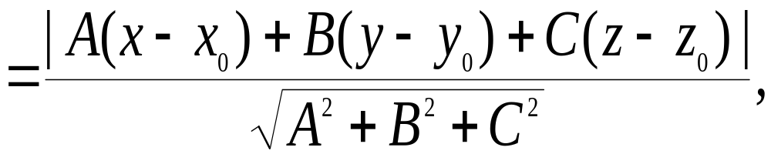
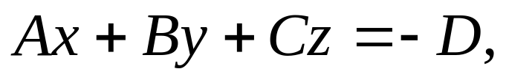

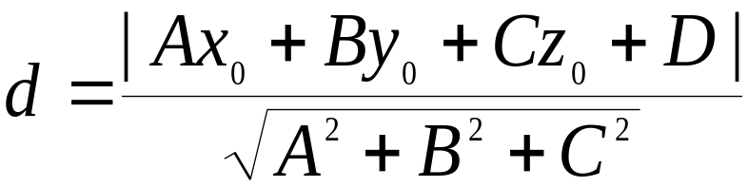
所以P₀到平面π 的距离d为:
这就是空间中一点M₀(x₀,y₀,z₀)到平面的距离公式.

Slide 11
空间的直线方程
空间直线可由其上一点及与它平行的向量唯一确定.
一. 直线的参数方程和对称式方程
1. 直线的方向向量：
任一平行于直线 L的非零向量称为L的方向向量, 一般记为s，
一直线的方向向量有无限个。

Slide 12
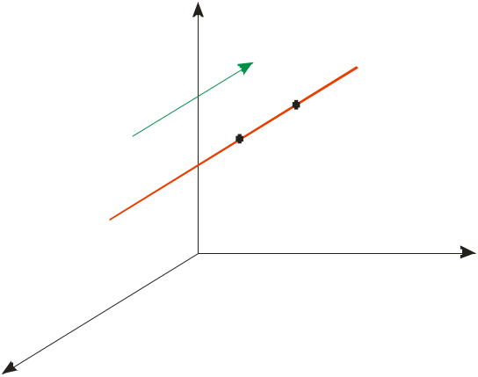








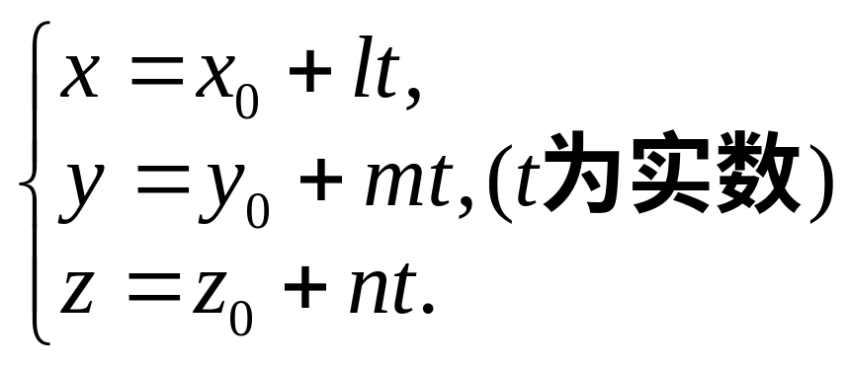
2. 直线的参数方程和对称式方程：
设直线L过点M₀(x₀,y₀,z₀), 它的一个方向向量为s={l,m,n}, l,m,n 称为直线L的方向数.
建立直线L的方程.
设M(x,y,z)是直线L上任一点
于是 M₀M= ts. (t为实数)
→
因为M₀M={x-x_{0,}y-y_{0,}z-z₀}.
→
所以
称为直线L的参数方程

Slide 13
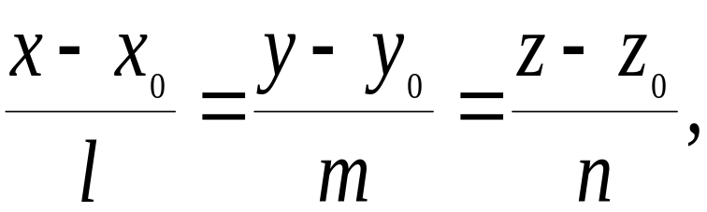
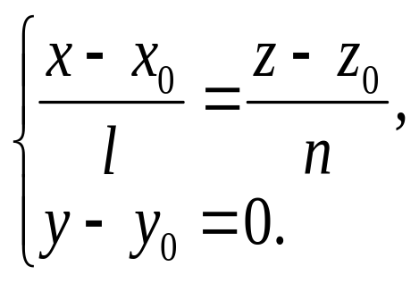
称为L直线的参数方程
消去 t 得:
称为直线 L 的对称式方程，或 L 的点向式方程.
注意: 式中若有某个分母为零, 应理解为其相应
的分子等于零.
例如, 若 m=0, 则有 y-y₀=0,
于是, 直线 L 的方程为:

Slide 14
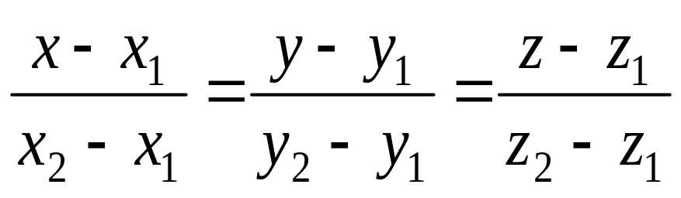
3. 两点式方程：
过两点 M₁(x₁,y₁,z₁) 和 M₂(x₂,y₂,z₂) 的直线的方程为:

Slide 15
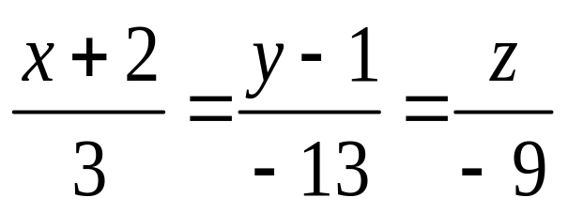
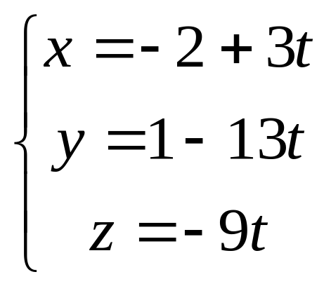
例4 求过点 (-2,1,0) 且垂直于平面 3x-13y-9z-2=0 的
直线的对称式方程与参数式方程。
解: 显然平面的法向量可以取作直线的方向向量,
取 s={3,-13,-9}, 由对称式知直线方程为:
再令上式等于t，便得到直线的参数式方程：

Slide 16
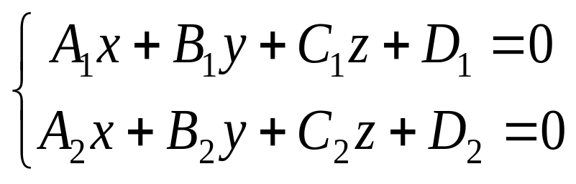
二. 空间直线的一般式方程：
空间直线可看作两个平面的交线，设有两个平面:
π₁：A₁x+B₁y+C₁z+D₁=0
π₂：A₂x+B₂y+C₂z+D₂=0
则称如下方程组为直线的一般式方程：

Slide 17
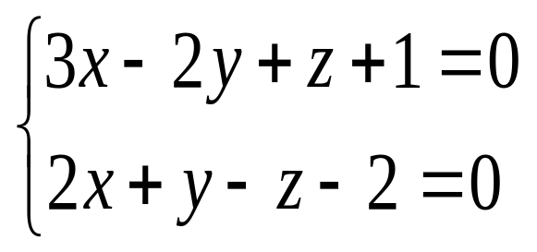
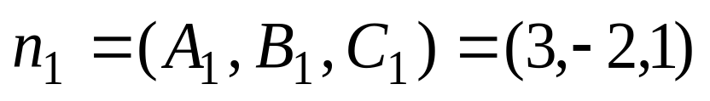
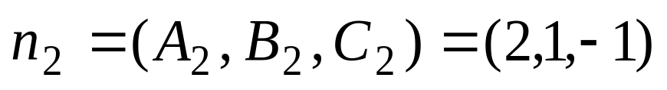
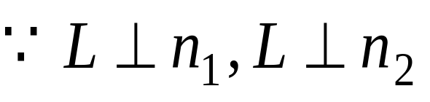
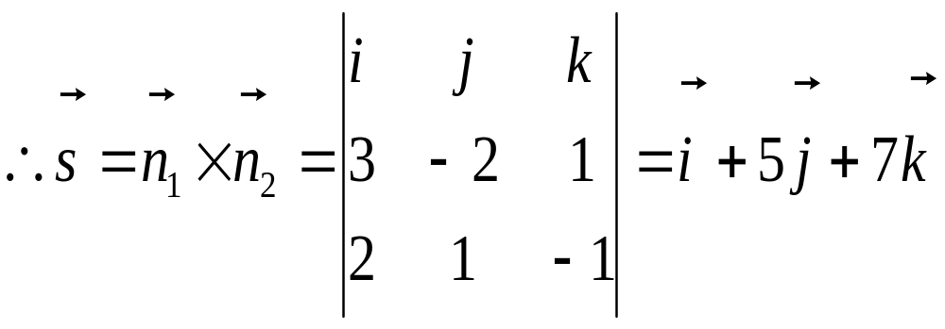
例5 将直线 L 化成对称式方程.
平面π₁ : 3x-2y+z+1=0 的法向量为:
π₂ : 2x+y-z-2=0 的法向量为:
L的方向量为:

Slide 18
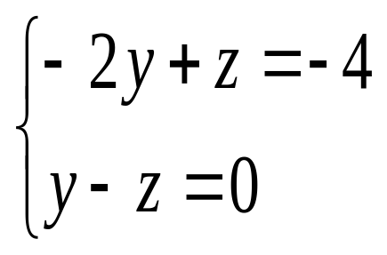
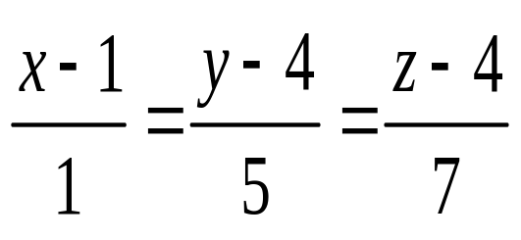
求直线L上一点M₀(x₀,y_{0,}z₀)
令x₀=1
得 y₀=4, z₀=4
所求直线 L 方程为:
也可以直接解方程组, 然后整理成对称式.

Slide 19
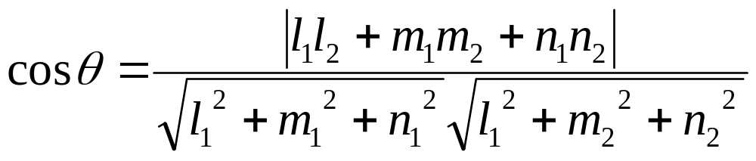
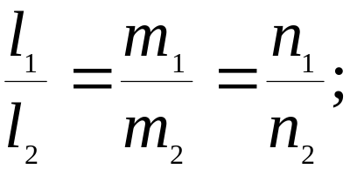

三. 两直线间的夹角
两直线方向向量之间的夹角(通常指锐角)
由两向量平行、垂直的条件，可推得:
两直线L₁∥L₂的充要条件为：
两直线L₁⊥L₂的充要条件为：

Slide 20
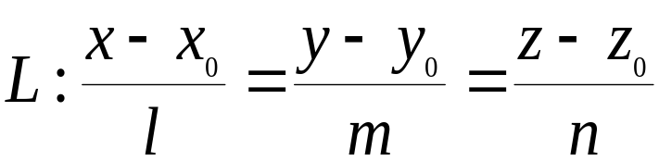


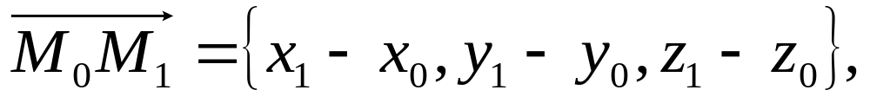
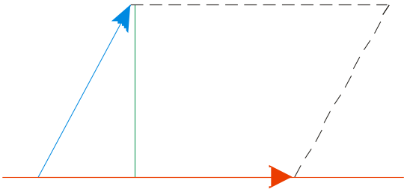

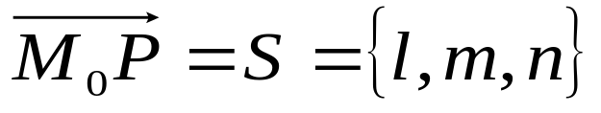



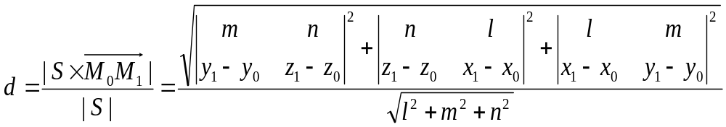
四. 点到直线的距离
设M₁(x₁,y₁,z₁)为直线L外一点
M₀(x₀,y₀,z₀)为直线L上一点
平行四边形M₀PQM₁为的面积为:
|S×M₀M₁|
→
从而M₁到直线L的距离为:

Slide 21
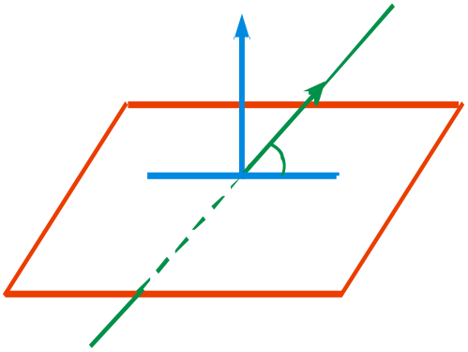




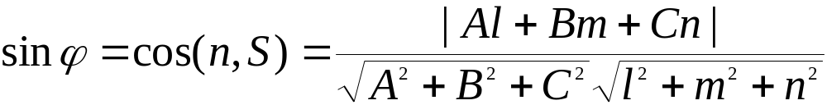

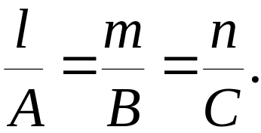
五. 直线与平面的夹角
直线L和平面π的夹角就是直线L的方向向量s和平面π的法向量n夹角的余角.(锐角)
设s={l,m,n}, n={A,B,C}
L∥π 的充要条件为：
L⊥π 的充要条件为：

Slide 22
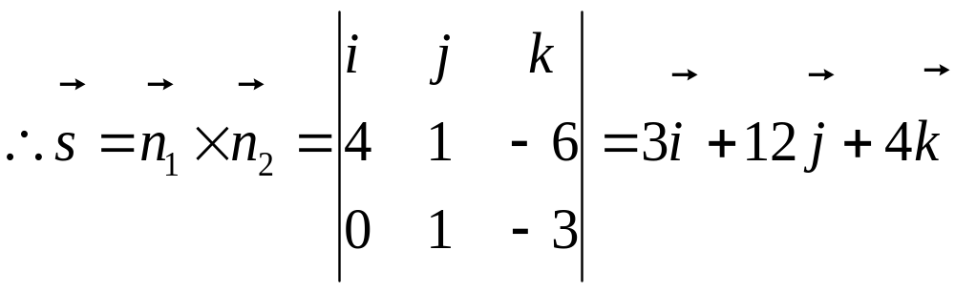
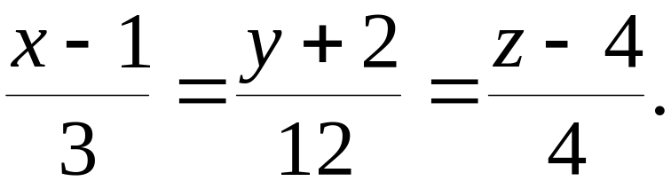
例10.2.3 求过点(1,-2,4)且与两平面4x+y-6z=2和
y-3z+2=0都平行的直线方程.
解: 设所求直线L的方向向量为:
所求直线L的方程为:

Slide 23
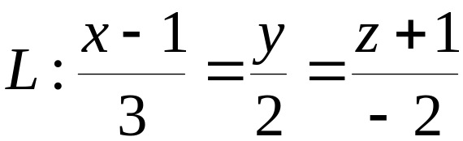
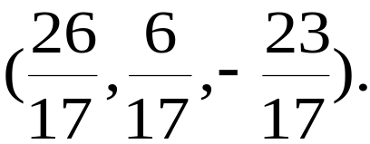
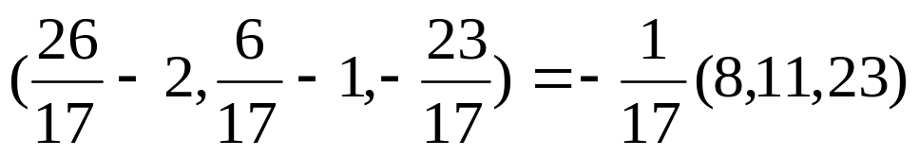
例10.2.4 求过点P(2,1,0)且与直线
垂直相交的直线方程.
解: 过点 P(2,1,0) 且与直线 L 垂直的平面为:
π: 3(x-2)+2(y-1)-2z=0
再求直线与 π 的交点.
直线的参数方程为: x=1+3t, y=2t, z=-1-2t
代入 π 的方程, 得: t=3/17
直线与 π 的交点为:
P 到该点的向量为

Slide 24
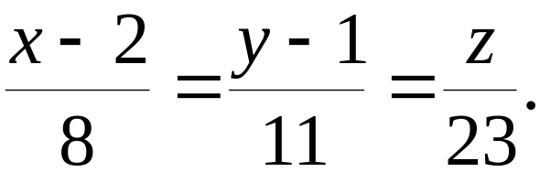
所求直线的方向向量可取为:S={8,11,23}
所求直线的方程为:

Slide 25
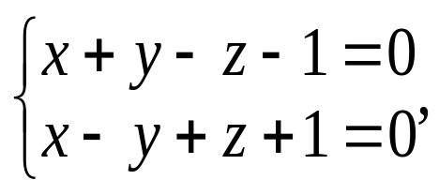
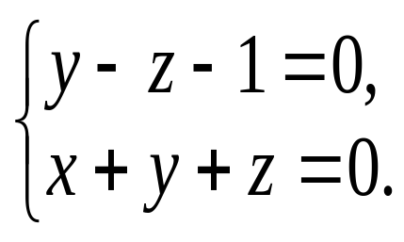
例10.2.5 求直线
在平面x+y+z=0
上的投影直线方程.
解: 投影直线是投影平面(过该直线与x+y+z=0
垂直的平面)与x+y+z=0的交线.
({1, 1, －1}×{1, －1, 1})×{1, 1, 1}={0, －2, 2}.
可作为投影平面的法向量
由已知直线方程,令 x=0, 易知: y=0, z= -1
投影平面方程为: -2y+2(z+1)=0
即: y-z-1=0
从而所求直线方程为

Slide 26
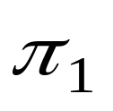
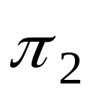
六. 平面束方程
两平面决定一条直线 L
实际上过L的平面有无穷多个，我们称它为平面束
用 表示
L上的点一定在π₁和π₂上, 因而也一定在平面束上，
λ,μ取不同值时, 上式表示通过L的所有平面

Slide 27
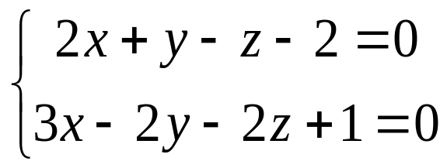
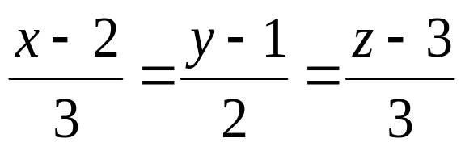
例9求过直线 L₁
且与直线L₂
平行的平面方程.
解: 过直线 L₁平面束方程为:
λ(2x+y-z-2)+μ(3x-2y-2z+1)=0
即 (2λ+3μ)x+(λ-2μ)y +(-λ-2μ)z+(-2λ+μ)=0
其中λ,μ待定常数
由平面与直线 L₂ 平行知:
即 3(2λ+3μ)+2(λ-2μ)+3(-λ-2μ) =0
解得:μ=5λ
代入平面束方程便得所求平面方程为:
17x-9y-11z+3=0

